Slide 2
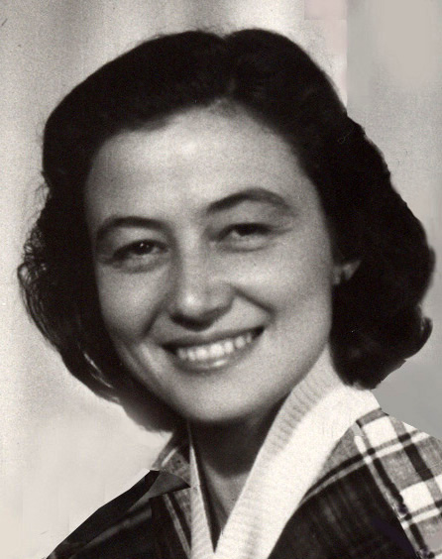

Slide 3
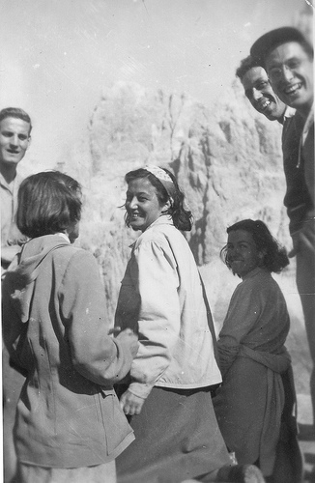

Slide 4
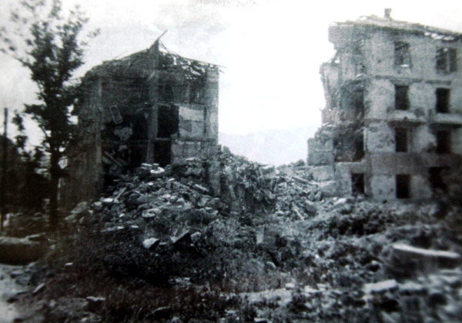

Slide 5
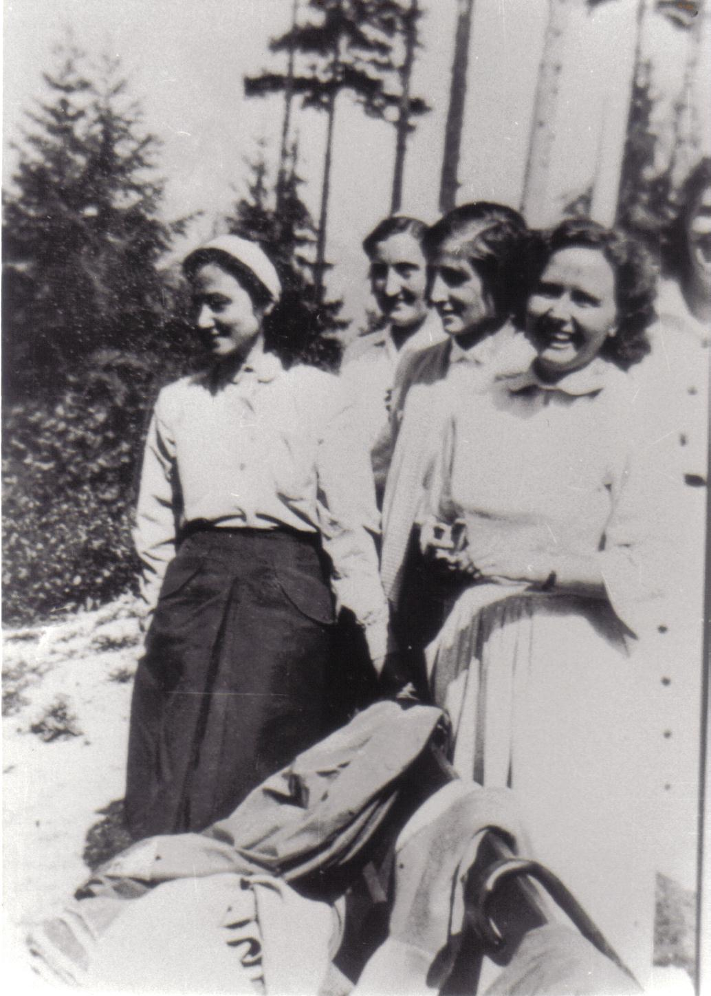

Slide 7
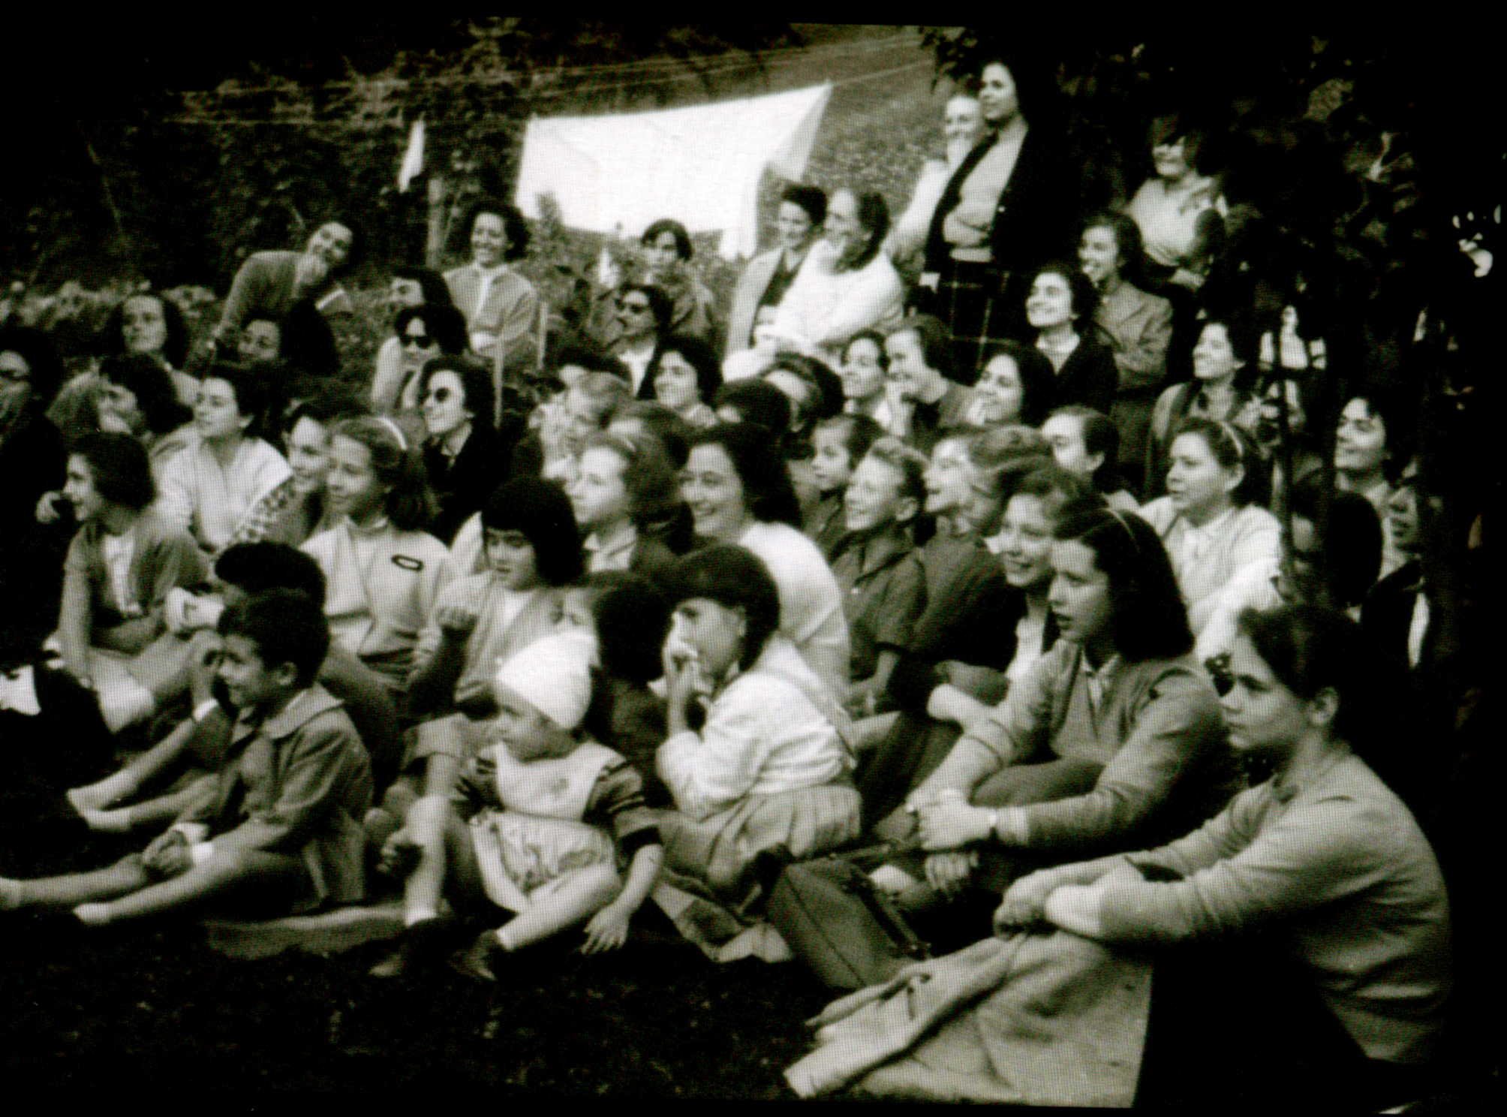
Foto sul comandamento Nuovo

Slide 8
«Ama il prossimo tuo come te stesso»

Slide 9
«Qualunque cosa hai fatto al più piccolo dei miei fratelli l’hai fatto a me»

Slide 11
«Questo è il mio commandamento, che vi amiate gli uni gli altri come io vi ho amato»

Slide 13
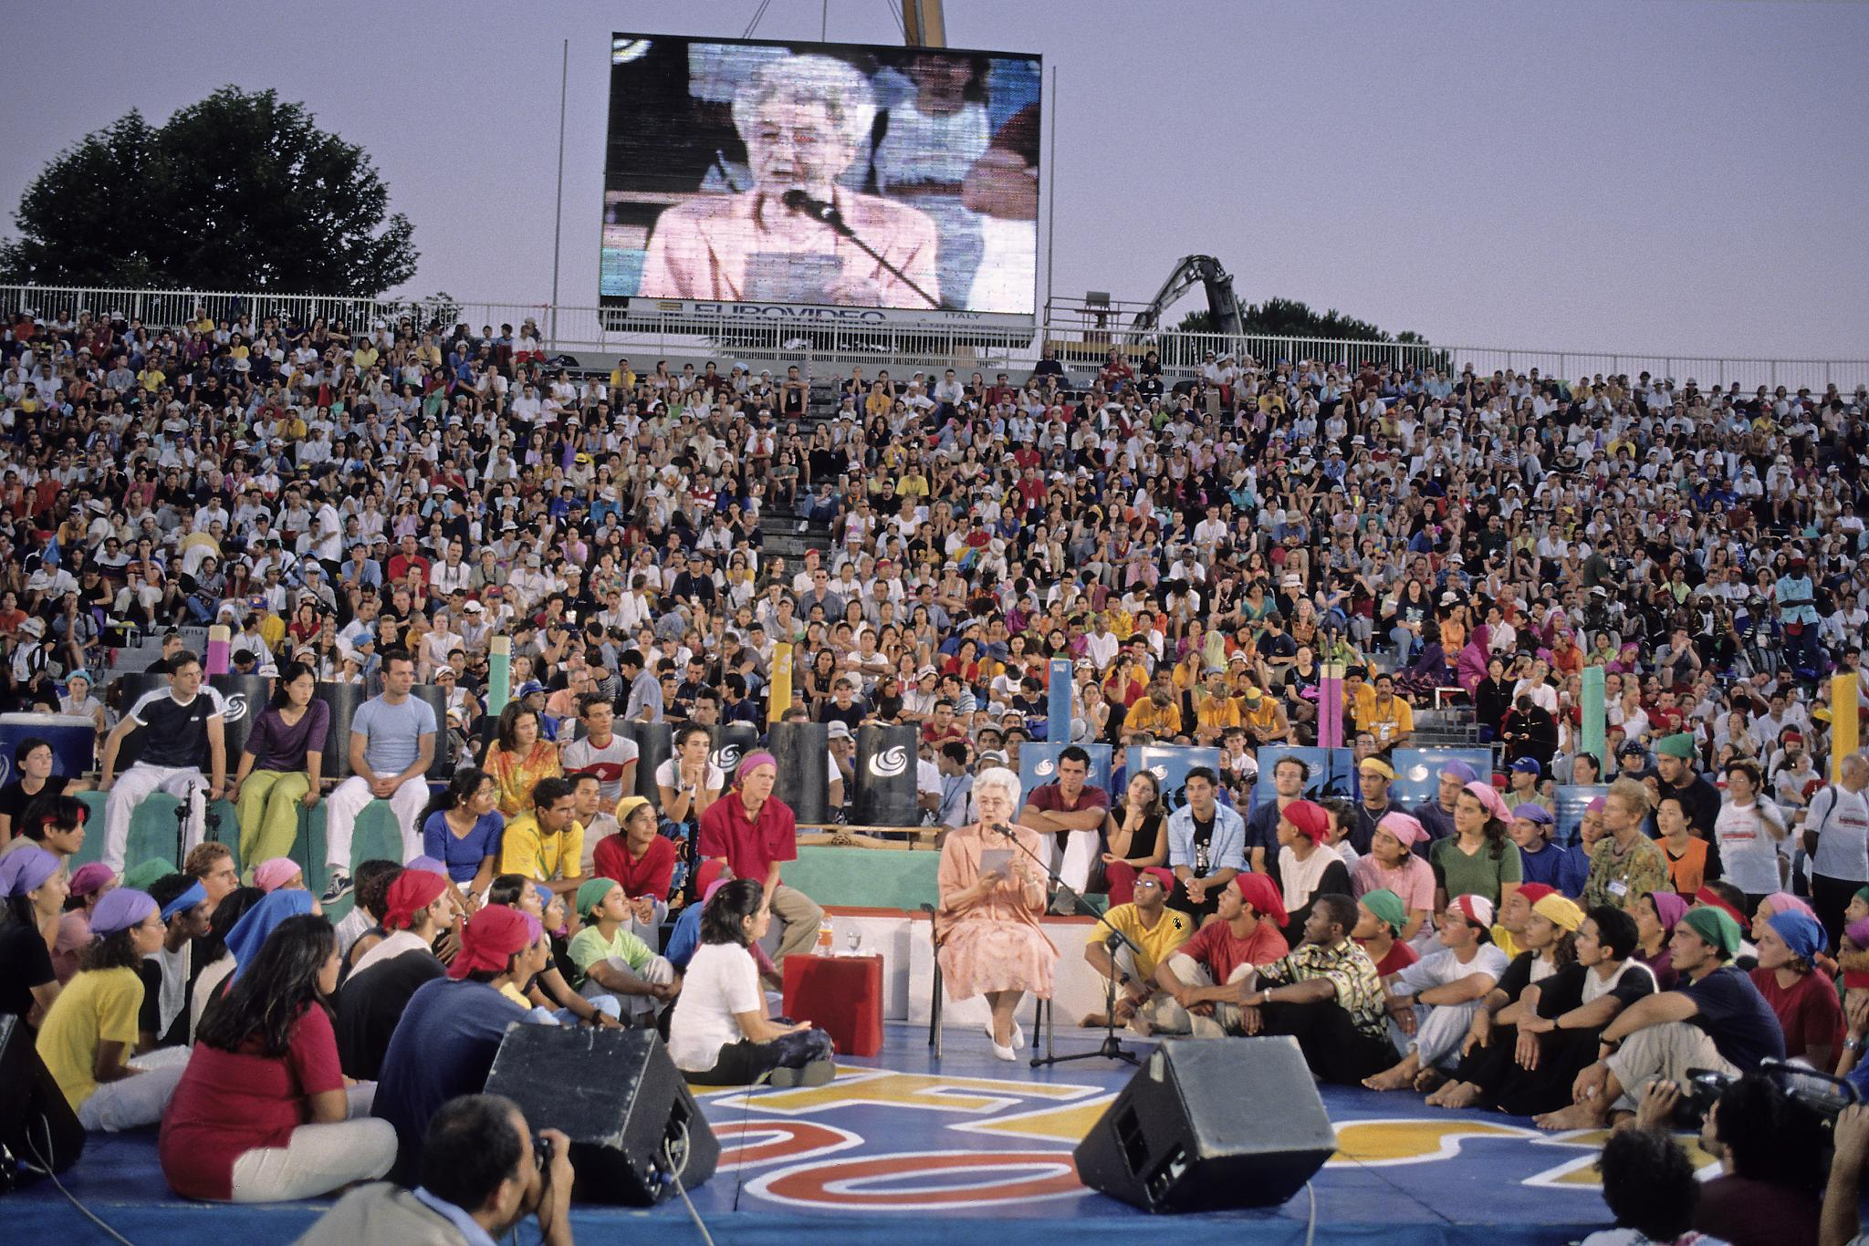

Slide 14
Notes:
Supercongresso

Slide 15
Notes:
Canzone di Ruth e si usa la tastiera

